Slide 1
논문 주제 선정 2
순천향대학교
컴퓨터시스템연구실
이인규
23.08.14

Slide 2
논문 키워드
SNN - Spiking Neural Network
성능 향상 – Rust, 마이그레이션 과목: 컴퓨터구조(어셈블리어)

Slide 3
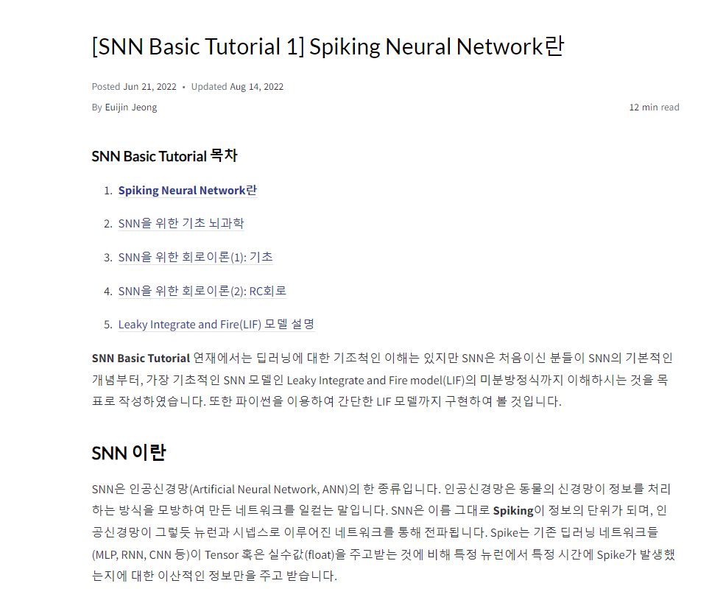
SNN 레퍼런스
https://jinprelude.github.io/posts/SNN-Basic-Tutorial-1-Spiking-Neural-Network%EB%9E%80/
다른 학습 레퍼런스가 필요하다.

Slide 4
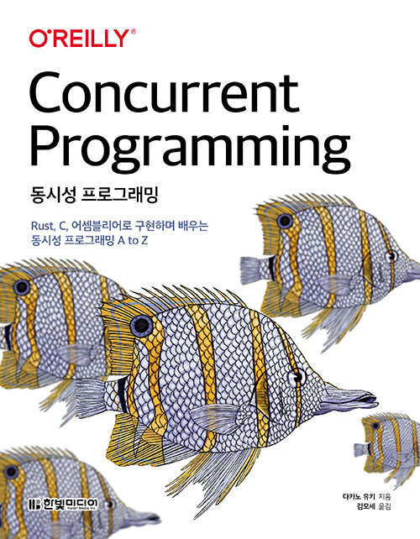
Rust 레퍼런스
제목: 동시성 프로그래밍
다카노 유키, 김모세
출판일: 2022-04-05

